Slide 1
Повторение. Прямоугольный треугольник
9 класс
Емельянова Любовь Васильевна,
МБОУ СОШ №33, г.Чебоксары

Slide 2

«Крупное научное открытие даёт решение крупной проблемы, но и в решении любой задачи присутствует крупица открытия».
Д.Пойа

Slide 3
Разделы содержания ОГЭ
Алгебраические выражения
Уравнения и неравенства
Числовые последовательности
Функции
Координаты на прямой и плоскости
Геометрия
Статистика и теория вероятностей
Практические задачи

Slide 4

Какие из следующих утверждений верны?
Сумма острых углов прямоугольного треугольника равна 90 градусам.
41. Один из острых
углов прямоуголь-
ного треугольника равен 26°. Найдите его другой острый угол. Ответ дайте в градусах.
Задача (Фипи)

Slide 5
Какие из следующих утверждений верны?
2) Сумма углов прямоугольного треугольника равна 90 градусам.
3) Длина гипотенузы прямоугольного треугольника меньше суммы длин его катетов.
4) В прямоугольном треугольнике гипотенуза равна
сумме катетов.

Slide 6
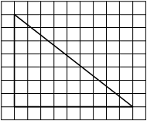
Задача (Фипи)
32. На клетчатой бумаге с размером клетки 1×1 изображён прямоугольный треугольник. Найдите длину его большего катета.

Slide 7
Какие из следующих утверждений верны?
5) В прямоугольном треугольнике квадрат гипотенузы равен разности
квадратов катетов.
6) Площадь прямоугольного треугольника равна произведению длин его катетов.

Slide 8
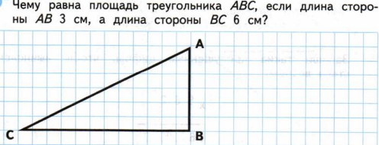

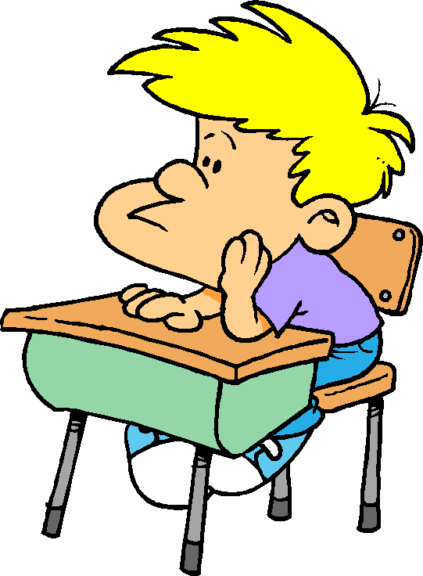
Решение задач

Slide 9
Задача (Фипи)
52. Два катета прямоугольного треугольника равны 14 и 5. Найдите площадь этого треугольника.

Slide 10

Задача (Фипи)
11. В остроугольном
треугольнике ABC
проведена высота
BH, ∠BAC=64°.
Найдите угол ABH.
Ответ дайте в градусах.

Slide 11
Задачи (Фипи)
45. Катеты прямоу-
гольного треугольника
равны 18 и 24. Найдите
Гипотенузу этого треугольника.
46. В прямоугольном треугольнике
катет и гипотенуза равны 12 и 20 соответственно. Найдите другой
катет этого треугольника.

Slide 12

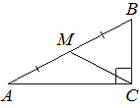
Задачи (Фипи)
100. В треугольнике ABC
известно, что AC=20, BC=21,
угол C равен 90°. Найдите
радиус описанной около этого треугольника окружности.
13. В треугольнике ABC
угол C равен 90°, M —
середина стороны AB,
AB=32, BC=12. Найдите CM.

Slide 13
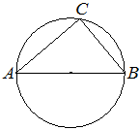
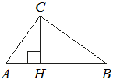
Задачи (Фипи)
90. Центр окружности,
описанной около треу
гольника ABC, лежит на стороне AB. Найдите угол ABC, если угол BAC равен 44°. Ответ дайте в градусах.
38. На гипотенузу AB
прямоугольного треу
гольника ABC опущена
высота CH, AH=3, BH=27. Найдите CH.

Slide 14

Задачи (Фипи)
19. Высота AH ромба ABCD делит сторону CD на отрезки DH=12 и CH=1. Найдите высоту ромба.
116. Сторона ромба равна 18, а один из углов этого ромба равен 150°. Найдите высоту
этого ромба.

Slide 15
Задание на дом
Решить № 1-12 в прикреп- лённом файле всем,
№ 1-7 (претендующим на оценку 4-5)

Slide 16
Выберите варианты ответа
1. Я решу все такие задачи на ОГЭ
2. Я решу почти все такие задачи на ОГЭ
3. Несколько задач не до конца понял
4. Большинство задач не понял как решать

Slide 17
СПАСИБО ЗА УРОК!

Slide 18
Дополнительные задачи
103. Сторона квадрата равна 2√2.
Найдите диагональ этого квадрата.
125. Периметр ромба равен 36, а один из углов равен 30°. Найдите площадь этого ромба.
18.Расстояние от точки пересечения диагоналей ромба до одной из его сторон равно 10, а одна из диагоналей ромба равна 40. Найдите углы ромба.

